Slide 1
Enzymer
Opbygning, funktion og reaktionshastighed

Slide 2
Plan
Info om prøve
Dagens figur
Enzymers opbygning og funktion
Enzymers reaktionshastighed

Slide 3
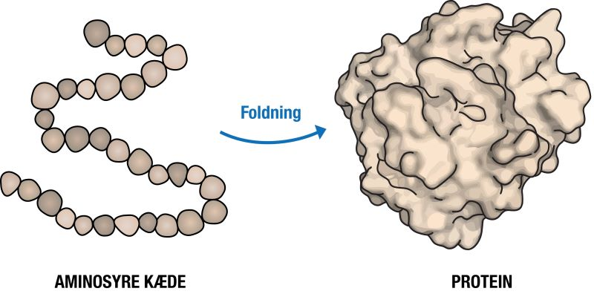
Dagens figur
Hvordan er proteiner opbygget?

Slide 4
Centrale begreber om enzymer
https://www.youtube.com/watch?v=Vs1SimFEhUQ

Slide 5
Opgave
Ud fra videoen og s. 90-91 i bogen skal I lave en planche, som formidler jeres svar på følgende spørgsmål:
Hvordan er enzymer opbygget?
Hvordan virker enzymer?
Giv mindst 2 konkrete eksempler på enzymer og reaktioner, som de katalyserer (se s. 90-91 i bogen)
Inddrag følgende begreber i jeres svar:
Enzym, substrat, produkt, aktivt center/active site, protein og katalysator.

Slide 6
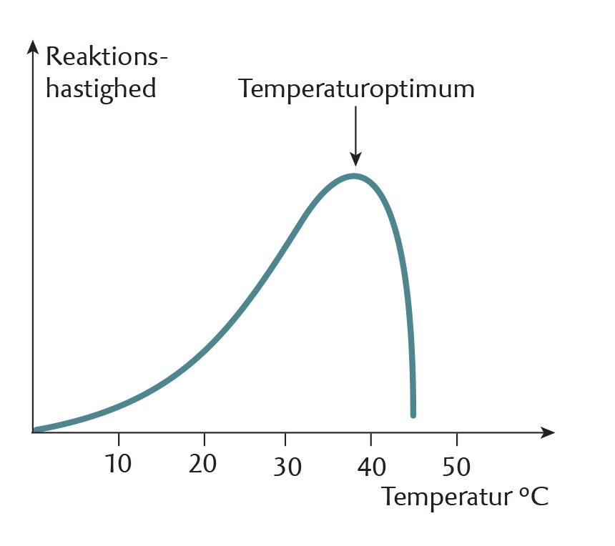
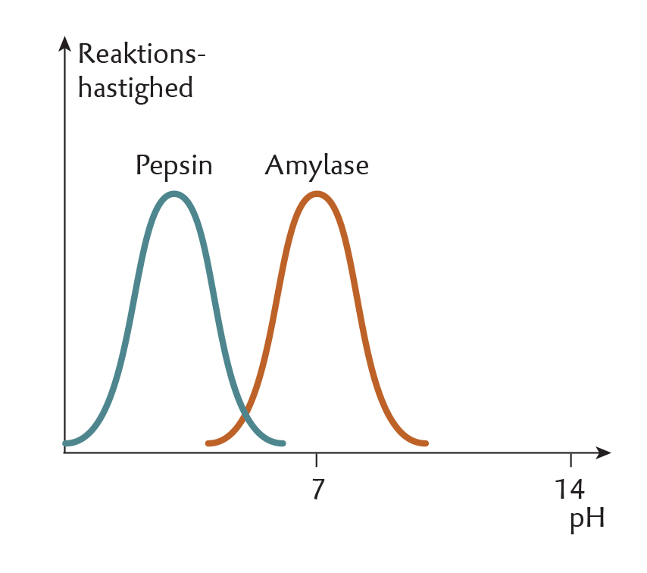
Enzymers reaktionshastighed
Reaktionshastighed: Antal substratmolekyler der omdannes pr. sekund.
Hvordan påvirker pH og temperatur enzymers reaktionshastighed iflg. figurerne?

Slide 7
Enzymers reaktionshastighed
Hvorfor påvirker temperatur og pH enzymers reaktionshastighed?
https://www.youtube.com/watch?v=n9He_FK6nao

Slide 8
Øvelse

